Slide 1
Sistemas Operacionais
by Casseb

Slide 2
Introdução

Slide 3
Definição
Sistema operacional é um conjunto de rotinas executadas pelo processador.
Principal função de controlar o funcionamento de um computador, gerenciando o compartilhamento do processador, memória e I/O.
Outras Funções
Facilidade de acesso aos recursos do sistema
Compartilhamento de recursos de forma organizada e protegida

Slide 4
Tipos de Sistemas Operacionais
Monoprogramáveis (Monotarefa)
Simples Implementação
Sub-Utilização
Apenas uma tarefa por vez
Sem compartilhamento de recursos
Multitarefa (Multiprogramáveis)
Tempo Compartilhado
Tempo Real
Batch (Lote de serviços)
Multiprocessados
Fortemente Aclopado
Fracamente Aclopado

Slide 5
Conceitos de Hardware e Software

Slide 6
Hardware

Slide 7
Processador
UC (Unidade de Controle) – Gerencia as atividades dos componentes, como gravação de dados ou busca de instruções.
ULA (Unidade Lógica e Aritmética)
Registradores – Armazena dados temporários sobre os processos.
Contador de Instruções (CI) – Armazena endereço da próxima instrução.
Apontador de Pilha (AP) – Aponta endereço da atual instrução de execução.
Registrador de Status – Status da instrução

Slide 8
Memória
Memória Principal – Local onde é armazenado instruções.
Volátil – Mantem salvo enquanto o dispositivo estiver ligado – RAM
Não Volátil – Mantêm salvo mesmo com dispositivo desligado – ROM
Memória Cache
Volátil de alta velocidade, parte do conteúdo da memória principal fica no cache para rápido acesso.
Memória Secundária
Não volátil, HD

Slide 9
I/O
Dispositivos de entrada e saída.

Slide 10
Barramento
Definição: Meio de comunicação compartilhado entre unidades funcionais de um sistema operacional.
Tipos de Barramentos
Barramentos processador-memória
Curta extensão
Alta Velocidade
Barramento E/S
Maior extensão
Lentos
Barramento de backplane
Faz a integração entre o barramento E/S e Barramento processador-memória

Slide 11
Software

Slide 12
Tipos de Software
Tradutor – Faz a conversão do código digitado pelo programador para linguagem de máquina (Módulo-Objeto).
Interpretador – Não gera módulo-objeto, lendo a linguagem do programador diretamente.
Linker – Faz o link entre diversos módulos-objeto para a execução de um programa.
Loader – Carrega para a memória principal as instruções da aplicação.
Depurator - Debug

Slide 13
Concorrência

Slide 14
Tipos de Concorrência
Monoprogramáveis – Somente um programa pode ser executado por vez.
Multiprogramáveis – Enquanto um processo usa CPU outro pode usar I/O.

Slide 15
Interrupções e Excessões
Interrupção – Evento externo, Algo fora do processador impede a execução do programa.
Excessão – Evento interno, algo na programação interrompe o processo. Exemplo: Divisão por zero.

Slide 16
Operações de entrada/saída
Controlador ou interface – Faz o meio campo entre o periférico com o processador.
Processador passa a tarefa ao controlador e fica periodicamente verificando se foi concluído.
Buffering – Dados são armazenados referente a gravação ou leitura entre periféricos e processador para amenizar a diferença da velocidade de ambas. Exemplo: Burn de CD.
Spooling – uso semelhante ao buffering, com a diferença de usar uma área do disco rígido para armazenar os dados.
Reentrância – Compartilhamento de código entre usuários diferentes da mesma máquina.

Slide 17
Funções do Núcleo
Tratamento de interrupções e exceções
Criação e eliminação de processos
Sincronização e eliminação de processos
Escalonamento de processos
Gerência de memória
Gerência de sistemas de arquivos
Gerência de dispositivos I/O
Suporte de redes locais de distribuídos
Contabilização do uso do sistema
Auditoria e segurança do sistema

Slide 18
Modo de acesso
Nível de acesso ao hardware
Modo Usuário
Pode executar somente instruções não-privilegiadas.
Modo Kernel
Pode executar qualquer tipo de instrução.

Slide 19
Rotinas de Sistema Operacional e System Calls
Rotinas oferecem serviços aos usuários e suas aplicações, sendo instruções privilegiadas.
A System call é uma chamada ao uso destas rotinas, de forma encapsulada para manter o hardware seguro. Exemplo: Responsável pelo Almoxarifado

Slide 20
Linguagem de Comandos
Permite uma comunicação facilitada com o sistema operacional.
Dir, cd, type, del...

Slide 21
Ativação/Desativação do sistema
Ao Ligar:
Inicia a execução do boot loader
Inicia a execução do POST (Power-On Self Test)
Inicia a execução do boot sector
Ao Desligar:
Os processos são finalizados ordenadamente para manter a integridade dos dados.

Slide 22
Arquitetura do Núcleo
Arquitetura Monolítica – Vários módulos compilados separadamente e depois linkados. Ex: MS-DOS
Arquitetura em camadas – Separado em camadas, onde a mais interna é a com mais privilégios.
Máquina Virtual – Um hardware , um gerenciador da máquinas virtuais e n sistemas operacionais
Arquitetura Microkernel – Diversos pequenos núcleos com funções específicas, se comunicando cliente/servidor.

Slide 23
Processos

Slide 24
Definição
Processo é o conjunto necessário de informações para que o sistema operacional implemente a concorrência de programas.
Um processo possui:
Contexto de Software
Contexto de Hardware
Espaço de Endereçamento

Slide 25
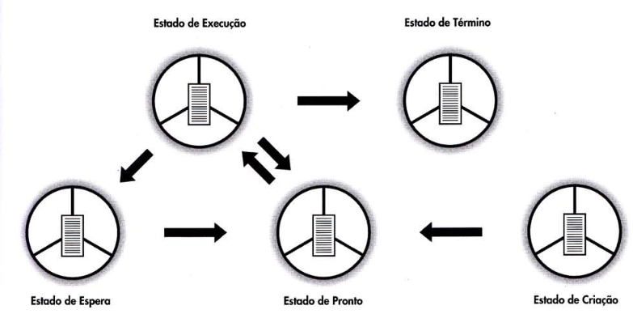
Estados do processo

Slide 26
CPU-bound e I/O bound
CPU-bound: Uso maior da cpu
I/O-bound: Uso maior do I/O

Slide 27
Foreground e Background
Foreground – Há comunicação direta com o usuário
Background – Não há comunicação direta com o usuário, não dependendo e um i/o.

Slide 28
Processos Independentes e Subprocessos
Independente – sem vinculo com seu criador
Subprocesso – com vinculo com seu criador, caso seja finalizado o criador, seu subprocesso é encerrado também.

